Slide 1


Скільки коренів має кожне лінійне рівняння? Чому?
МАТЕМАТИКА НОВА
www.matnova.com.ua
7
УРОК 61
Розвʼязування типових завдань за темою «Множення різниці двох виразів на їх суму»
АЛГЕБРА
05.02.2025
НОВА УКРАЇНСЬКА ШКОЛА
НОВА УКРАЇНСЬКА ШКОЛА

Slide 2



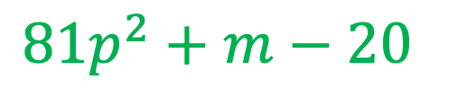

МАТЕМАТИКА НОВА
www.matnova.com.ua
№1
Спростіть вираз:
1)
$$\left(3x−d\right)\left(3x+d\right)−9x^{2}$$
$${−d}^{2}$$
7
УРОК 01
2)
$$64m^{2}−\left(8m−5t\right)\left(8m+5t\right)$$
$$25t^{2}$$
АЛГЕБРА
3)
$$\left(6a−7b\right)\left(6a+7b\right)−12a\left(3a−2b\right)$$
$$−49b^{2}+24ab$$
08.02.2025
4)
$$\left(m−4\right)\left(m+5\right)+\left(9p−m\right)\left(9p+m\right)$$
$$81p^{2}+m−20$$
НОВА УКРАЇНСЬКА ШКОЛА

Slide 3

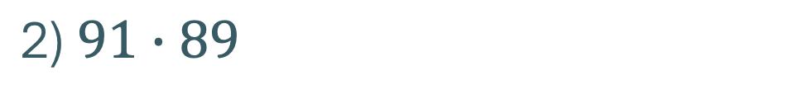
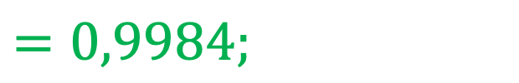
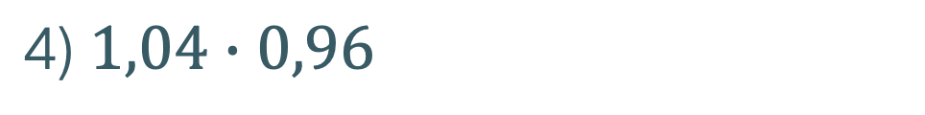
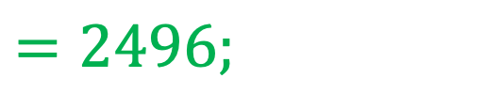
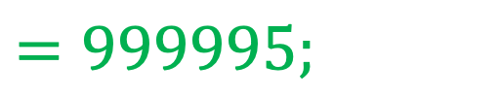
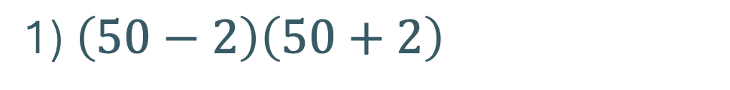
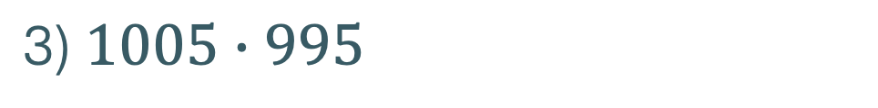
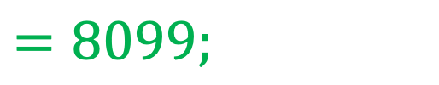
Обчисліть зручним способом:
№2
$$\text{1)} \left(50−2\right)\left(50+2\right)$$
$$=2496;$$
$$\text{2}\text{)} 91∙89$$
$$=8099;$$
$$\text{3}\text{)} 1005∙995$$
$$=999995;$$
$$\text{4}\text{)} 1,04∙0,96$$
$$=0,9984;$$

Slide 4

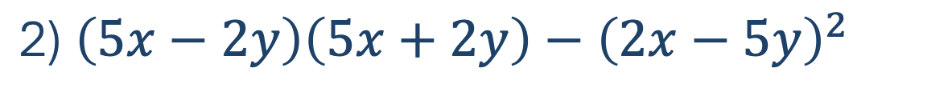
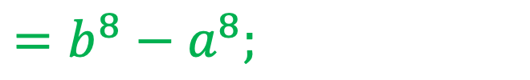
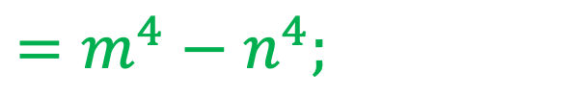
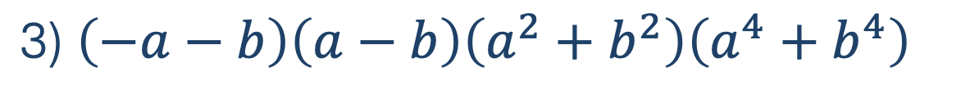
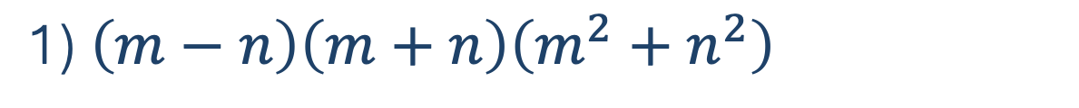
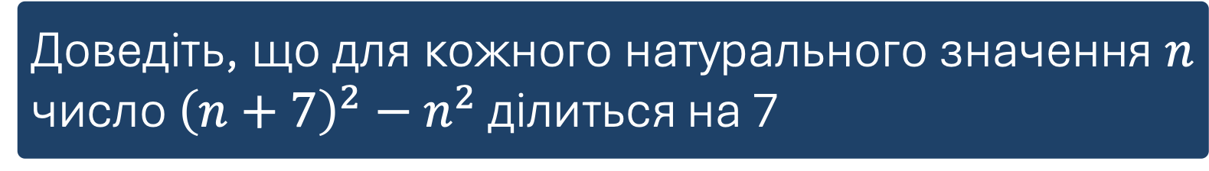
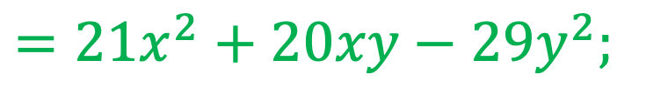
Спростіть вираз:
№3
$$\text{1)} \left(m−n\right)\left(m+n\right)\left(m^{2}+n^{2}\right)$$
$$=m^{4}−n^{4};$$
$$\text{2}\text{)} \left(5x−2y\right)\left(5x+2y\right)−{\left(2x−5y\right)}^{2}$$
$$=21x^{2}+20xy−29y^{2};$$
$$\text{3}\text{)} \left(−a−b\right)\left(a−b\right)\left(a^{2}+b^{2}\right)\left(a^{4}+b^{4}\right)$$
$$=b^{8}−a^{8};$$
№4
Доведіть, що для кожного натурального значення $n$ число ${\left(n+7\right)}^{2}−n^{2}$ ділиться на 7

Slide 5
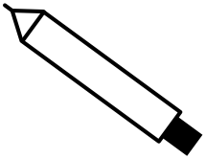


№5
Розвʼяжіть рівняння:
$$5x\left(2x−1\right)−\left(4x−1\right)\left(4x+1\right)=\left(2x+2\right)\left(1−3x\right)$$
Доведіть, що квадрат будь-якого цілого числа завжди на 4 більший за добуток двох чисел, кожне з яких віддалене від нього на 2
№6

Slide 6


№5
Розвʼяжіть рівняння:
$$5x\left(2x−1\right)−\left(4x−1\right)\left(4x+1\right)=\left(2x+2\right)\left(1−3x\right)$$
$$x=−1$$
Доведіть, що квадрат будь-якого цілого числа завжди на 4 більший за добуток двох чисел, кожне з яких віддалене від нього на 2
№6
$$n^{2}=\left(n−2\right)\left(n+2\right)+4$$
Покажемо, що ліва частина рівності дорівнює правій:
$$\left(n−2\right)\left(n+2\right)+4=n^{2}−4+4=n^{2}$$

Slide 7










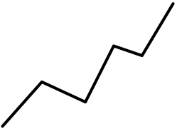


Виконайте дії
ДОМАШНЄ ЗАВДАННЯ
Повторити §18
Виконати № 758; 760; 771; 774
О.С. Істер
(2024)
НОВА УКРАЇНСЬКА ШКОЛА
БАЖАЮ ТВОРЧИХ УСПІХІВ!

